Slide 1
09. 인사와 회계정보시스템
제 1 절. 인사 관리
1. 인사 관리
2. 인사 관리 업무
3. 중요 문서 및 장부
제 2 절. 인사처리시스템
1. 인사 처리 시스템
2. 인사 시스템 흐름도
3. 인사 데이터 흐름도
4. 인사 데이터 모형

Slide 2
사례에서 배우자 9
Cisco Systems의 고객 기업 비즈니스 변환
1984년 스텐퍼드 대학의 컴퓨터 사이언스 엔지니어인 Len Bosack과 Sandra Lerner, 그리고 3명의 동료에 의해 창립되어 Fortune 500eo 기업의 하나로 데이터패킷을 특정 통신 회선으로 보내 주며 데이터를 송신하는 똑같은 효율성으로 경쟁자를 무너뜨림.
기업의 사회적 책임(CSR: corporate social responsibility)으로 기업들이 직원에 대하여, 환경에 대하여, 개발도상국에 대하여 어떻게 자선적이고 책임성 있게 대하느냐를 나타내는 말.
시장 영역 성장전략은 경쟁이 매우 치열한 네트워킹 분야에서 제품라인의 확장과 엔지니어링 기술을 확보하기 위해 기업 인수 전략을 사용
전략은 고객의 요구에 응대하는 것
성과를 개선하고 유지하는 기본적인 방법은 근로자의 생산성 제고이며 Cisco는 지능적 네트워크 환경으로 전환을 시도

Slide 3
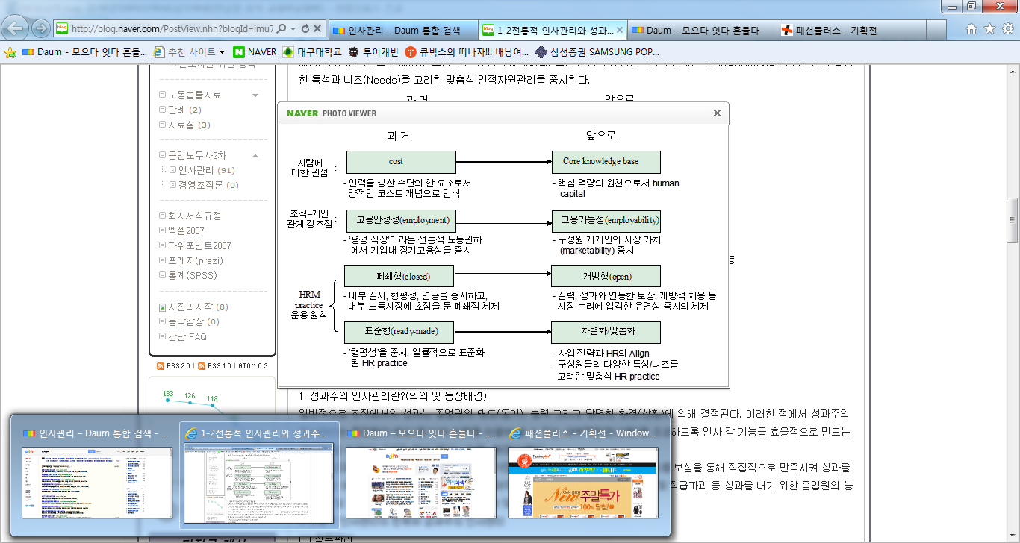
<그림 9-1> 전통적 인사 관리와 성과주의 인사 관리의 비교

Slide 4
인사관리 업무
구분 | 내용 | 주요 업무
채용 관리 | 직원채용 | 모집, 선발, 배치, 계약서 작성, 보험 취득신고 등
평가 관리 | 인사고과실시 | 실시계획 수립, 시행, 평가 결과 반영
교육 개발 | 직무능력향상 | 필요시 자체 실시, 법정 교육 실시
보상 관리 | 임금, 퇴직, 성과급, 복리후생 | 근로자 공제세액, 최저임금 위반 여부, 퇴직연금, 경조사비, 학자금 지급
유지 관리 | 일반, 세무, 재무, 경리관리 | 근태관리, 휴가, 승진, 배치, 4대보험료, 세금 납부, 자금 조달, 대출, 경비 증빙 자료, 회계장부
이직 관리 | 사직, 해고 | 사직서 수령, 해고 통지서 발송, 사후 처리 등

Slide 5
<그림 9-2> 근로자 카드의 양식
근 로 자 카 드 ══════════════════
성 명 |  |  |  |  | 주민등록번호
주 소 |  |  |  |  |  |  | 부양가족수
본 적 |  |  |  |  |  |  | 종사업무
이 력 | 기능및자격 |  |  |  | 퇴 직 | 퇴 직 일
 | 학 력 |  |  |  |  | 사 유
 | 경 력
 | 병 역 |  |  |  |  | 금품청산
고 용 일 (계 약 기 간) |  |  |  |  | 고용갱신년월일
고 용 계 약 조 건
특기사항(교육․건강․휴직 등)

Slide 6
<그림 9-3> 근무 편성표의 양식
근무 편성표
근무시간 | 1일 | 2일 | 3일 | 4일 | 5일 | 6일 | 7일
주간 (09:00~19:00) | A | B | C | A | B | C | A
야간 (19:00~익일 09:00) | C | A | B | C | A | B | B
비번 | B | C | A | B | C | A | B

Slide 7
<그림 9-4> 면접 조사표의 양식
 |  |  | 면 접 조 사 표
 | 사 진 4 X 5 반명함판
 |  |  | 번 호 |  | 이름
 |  |  | 17 |  | 홍 길 동
 |  |  | 나 이 |  |  |  | 대학교 |  |  |  | 재학
 |  |  |  |  |  |  |  |  |  |  | 졸업
 |  |  | 생년월일 | 혈액형 |  |  | 전공 |  | 지망학과
취미 |  |  |  |  |  | 좋아하는 영화
감명깊게 읽은 책 |  |  |  |  |  | 존경하는 사람
좋아하는 음악 |  |  |  |  |  | 졸업논문주제
써클활동 |  |  |  |  |  | 지망하게 된 동기
자기PR

Slide 8
<그림 9-5> 봉급 지출 결의서의 양식
 |  |  |  |  |  |  |  |  | 봉급지출결의서
증제 호
계 | 과장 |  |  |  | 지출명령자 |  | 년도세출 |  |  |  |  |  | 계 |  | 과 |  |  | 지출원
 |  |  |  |  |  |  | 세출과목
발의 |  |  |  | 19 . . . |  |  |  | 인 |  |  | 발의 |  |  | 19 . . . |  |  |  |  | 인
지출원인 행위부등기 |  |  |  | 19 . . . |  |  |  | 인 |  |  | 지출부등기 |  |  | 19 . . . |  |  |  |  | 인
 |  |  |  |  |  |  |  | 인 |  |  | 지출명령 발행부등기 |  |  | 19 . . . |  |  |  |  | 인
 |  |  |  |  |  |  |  | 인 |  |  | 수표번호 |  |  | 제 호
 |  | 금 소득세
 |  | 금 부가세
 |  | 금 퇴직적립금
 |  | 금 현금지급액
 |  | 금 계 |  |  |  |  |  |  |  |  |  | ￦
적요 |  |  | 년 월 일 |  |  |  |  |  |  |  | 봉급대장대조필 근무상황카-드대조필 |  |  |  |  |  | 󰄫 󰄫
채주
영수 |  |  | 상기 금액을 영수함 년 월 일 성명 |  |  |  |  |  |  |  |  |  |  |  |  |  |  |  |  | 󰄫

Slide 9
<그림 9-6> 임명장의 양식
제○○호 임 명 장 성 명 : 생년월일 : 주 소 : 위 사람을 20 년 월 일 부로 (주)○○○지점의 지점장으로 임명합니다. 20 년 월 일 (주) ○○○대표이사 홍 길 동
 | 대장대조필
 | 직 명 :
 | 성 명 : | (인)

Slide 10
<그림 9-7> 임금 대장의 양식
 |  |  |  |  | 임 금 대 장 ━━━━━━━━━━━━━━━━━━━━━ |  |  |  |  |  |  |  |  |  |  |  |  |  |  |  |  |  |  |  | 관리번호 :󰠏󰠏󰠏󰠏
성 명 | 주민등록번호 |  |  | 기능및자격 |  |  | 고용연월일 |  |  | 종사업무 |  |  | 임금계산기초사항 |  |  |  |  |  |  |  | 가족 수당 계산 기초 사항
 |  |  |  |  |  |  |  |  |  |  |  |  | 기본시간급 |  |  | 기본일급 |  |  | 기본월급 |  | 부양가족수 |  |  | 1인당지급액 |  |  |  | 계산기간
구분 월별 | 근로 일수 | 근로 시간수 | 연 장 근 로 시간수 |  |  | 휴 일 근 로 시간수 |  | 야 간 근 로 시간수 | 기 본 급 |  | 제 수 당 |  |  |  |  |  |  |  |  | 현 금 |  | 기 타 임 금 |  |  |  |  | 총 액 |  | 공 제 액 | 영 수 액 | 영 수 인
 |  |  |  |  |  |  |  |  |  |  | 가족 수당 | 연장 근로 수당 |  | 휴일 근로 수당 | 야 간 근 로 수 당 |  |  |  |  |  |  | 현 물
 |  |  |  |  |  |  |  |  |  |  |  |  |  |  |  |  |  |  |  |  |  | 품명 | 수량 |  |  | 평가액

Slide 11
<그림 9-8> 임직원 명단의 양식
성 명 | 직 책 | 담당업무 | 생년월일 | 전근무지 | 업무종사기간 | 비 고

Slide 12
<그림 9-9> 직원 명세의 양식
직 원 명 세 (갑근세신고)
이 름 | 주민등록번호 | 주 소 | 부양가족수 (본인제외) | 비 고

Slide 13
<그림 9-10> 재직 증명서의 양식
재직증명서
성 명
주 소
주 민 등 록 번 호
소 속
직 위
기 간 | 위와 같이 재직을 증명합니다.
주 소
상 호
성 명 | ○ ○ ○ 귀하

Slide 14
<그림 9-11> 경력 증명서의 양식
경 력 증 명 서
성 명 |  | 주민등록번호
주 소 |  | 생 년 월 일 | 년 월 일생
재직시소속 |  | 직 위
재 직 기 간 | 년 월 일부터 ( 년 월 일간) 년 월 일까지
상기와 같이 재직하였을 증명함. 20 년 월 일 ○ ○ 회사 (직인)

Slide 15
<그림 9-12> 갑종 근로 소득에 대한 소득세 원천 징수 증명서의 양식
발급번호 |  |  | 갑종근로소득에 대한 소득세원천징수증명서 |  |  |  |  |  |  |  |  |  |  |  |  |  |  |  |  |  |  |  |  |  |  |  |  |  |  | 처리기간
No. |  |  |  |  |  |  |  |  |  |  |  |  |  |  |  |  |  |  |  |  |  |  |  |  |  |  |  |  |  | 즉 시
납세자 | ①성 명 |  |  |  |  |  |  |  | ②주민등록번호 |  |  |  |  |  |  |  |  |  |  |  |  |  |  |  |  | -
 | ③주소또는거소
징수의무자 | ④상호또는명칭 |  |  |  |  |  |  |  | ⑤사업자등록번호 |  |  |  |  |  |  |  |  |  |  |  | - |  |  |  |  |  |  |  | -
 | ⑥사업장소재지 |  |  |  |  | ☎
 | ⑦대 표 자 |  |  |  |  |  |  |  | ⑧주 민(법 인) 등 록 번 호 |  |  |  |  |  |  |  |  |  |  |  |  |  |  |  |  | -
⑨증명서의사용목적 |  |  |  |  |  |  |  | ⑩제출처 |  |  |  |  |  |  | ⑪소요수량 |  |  |  |  |  |  |  |  |  |  |  |  |  |  |  | 통
연 월 |  | ⑫급여액 |  | ⑬세 액 |  |  | ⑭납부연월일 |  |  | 연 월 |  | 급여액 |  | 세 액 |  |  |  |  |  |  |  |  |  |  |  |  | 납부연월일
(101) |  |  |  |  |  |  |  |  |  | (108)
(102) |  |  |  |  |  |  |  |  |  | (109)
(103) |  |  |  |  |  |  |  |  |  | (110)
(104) |  |  |  |  |  |  |  |  |  | (111)
(105) |  |  |  |  |  |  |  |  |  | (112)
(106) |  |  |  |  |  |  |  |  |  | (113)
(107) |  |  |  |  |  |  |  |  |  | 계
소득세법시행규칙 제90조의 규정에 의하여 발급일 현재 위와 같이 원천징수하였음을 증명하여 주시기 바랍니다. 년 월 일 신 청 인 (서명 또는 인)
위와 같이 원천징수하였음을 증명합니다. 년 월 일 증명자(원천징수의무자) (서명 또는 인)
위 증명자는 소득세법 제1조제2항의 규정에 의한 원천징수의무자임을 확인합니다. 년 월 일 세 무 서 장 󰃡 (담당자 성명 )
※구비서류 : 소득자별 근로소득원천징수부 1부

Slide 16
<그림 9-13> 근로 소득 원천 징수 영수증의 양식
 |  |  |  |  |  |  | 관리번호 |  | □ 근로소득원천징수영수증 □ 근로소득 지급명세서 (발행자 보고용) |  |  |  |  |  |  |  |  |  |  |  |  |  |  |  |  |  |  |  |  |  |  |  |  |  | 거주구분 |  |  |  |  |  |  |  |  |  |  | 거주자1/비거주자2
 |  |  |  |  |  |  |  |  |  |  |  |  |  |  |  |  |  |  |  |  |  |  |  |  |  |  |  |  |  |  |  |  |  | 내ㆍ외국인 |  |  |  |  |  |  |  |  |  |  | 내국인1 /외국인9
 |  |  |  |  |  |  |  |  |  |  |  |  |  |  |  |  |  |  |  |  |  |  |  |  |  |  |  |  |  |  |  |  |  | 외국인단일세율적용 |  |  |  |  |  |  |  |  |  |  |  |  |  |  | 여 1 / 부 2
거주지국 |  |  |  |  |  |  |  |  |  |  |  |  |  |  |  |  |  |  |  |  |  |  |  |  |  |  |  |  |  |  |  |  |  |  |  |  |  |  | 거주지국코드
징 수 의무자 |  |  | ①법인명(상 호) |  |  |  |  |  |  |  |  |  |  |  |  |  |  |  |  |  |  |  |  |  |  |  |  | ②대 표 자(성 명)
 |  |  | ③사업자등록번호 |  |  |  |  |  |  |  |  |  |  |  | - |  |  | - |  |  |  |  |  |  |  |  |  | ④주 민 등 록 번 호 |  |  |  |  |  |  |  |  |  |  |  |  |  |  |  |  | -
 |  |  | ⑤소 재 지 (주소)
소득자 |  |  | ⑥성 명 |  |  |  |  |  |  |  |  |  |  |  |  |  |  |  |  |  |  |  |  |  |  |  |  | ⑦주 민 등 록 번 호 |  |  |  |  |  |  |  |  |  |  |  |  |  |  |  |  | -
 |  |  | ⑧주 소
Ⅰ근무처별소득명세 | 구 분 |  |  |  |  |  |  |  |  | 주(현) |  |  |  |  |  |  |  |  |  |  | 종(전) |  |  |  |  |  |  |  | 종(전) |  |  |  |  |  |  | -1납세조합 |  |  |  |  |  |  |  |  |  |  |  |  | 합 계
 | ⑨근 무 처 명
 | ⑩사업자등록번호
 | ⑪근무기간 |  |  |  |  |  |  |  |  | ～ |  |  |  |  |  |  |  |  |  |  | ～ |  |  |  |  |  |  |  | ～ |  |  |  |  |  |  | ～ |  |  |  |  |  |  |  |  |  |  |  |  | ～
 | ⑫감면기간 |  |  |  |  |  |  |  |  | ～ |  |  |  |  |  |  |  |  |  |  | ～ |  |  |  |  |  |  |  | ～ |  |  |  |  |  |  | ～ |  |  |  |  |  |  |  |  |  |  |  |  | ～
 | ⑬급 여
 | ⑭상 여
 | ⑮인 정 상 여
 | ⑮-1 주식매수선택권 행사이익
 | ⑮-2 우리사주조합인출금
 | ⑮-3
 | ⑮-4
 | 계
Ⅱ비과세소득 | 국외근로 |  |  |  |  | M01
 | -1 야간근로수당 |  |  |  |  | O01
 | -2 출산˙보육수당 |  |  |  |  | Q01
 | -3 외국인근로자 |  |  |  |  | X01
 | -4
 | -5
 | -6
 | -7 ～ -19
 | 그 밖의 비과세
 | 비과세소득 계
Ⅲ세액명세 | 구 분 |  |  |  |  |  |  |  |  |  |  |  |  |  |  |  |  |  |  |  |  |  |  | 소 득 세 |  |  |  |  |  | 주 민 세 |  |  |  |  |  |  |  | 농어촌특별세 |  |  |  |  |  |  |  |  |  |  | 계
 | 결 정 세 액
 | 기납부 세 액 |  |  | 종(전)근무지 (결정세액란의 세액 기재) |  |  |  | 사업자 등록 번호
 |  |  |  | 주(현)근무지
 | 차 감 징 수 세 액
위의 원천징수액(근로소득)을 영수(지급)합니다. 년 월 일 징수(보고)의무자 (서명 또는 인) 세무서장 귀하

Slide 17
<그림 9-14> 퇴직 증명서의 양식
퇴 직 증 명 서
인 적 사 항 | 성 명 | 한 글 |  | 주 민 등 록 번 호
 |  | 한 자
 | 주 소
 | 전화번호 |  |  | 핸 드 폰
부 서 명 |  |  |  | 최종직위
입 사 일 자
퇴 사 일 자
퇴 직 사 유
상기인에 대해 위 사실을 확인합니다. 20 년 월 일 상 호 : 대 표 자 (인) 주 소 : 전화번호 :

Slide 18
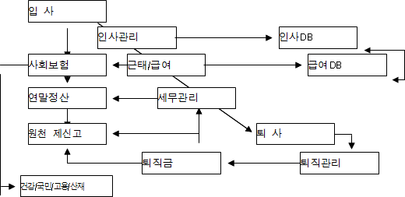
<그림 9-15> 인사 처리시스템의 개요

Slide 19
<그림 9-16> 인사 정보와 관리

Slide 20
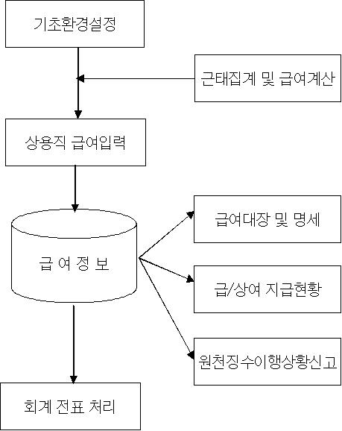
<그림 9-17> 급여정보 처리 시스템

Slide 21
원천 징수
급여 지급 시 원천 징수를 행하게 되는데 이 원천 징수는 일반적으로 세법이 규정한 원천 징수 의무자가 거래를 할 때 세무서장이 법이 정해진 바에 따라 그 거래서마다 세금을 징수하여 이를 국가에 납부하는 제도
성질에 따라서 완납적인 원천 징수와 예납적인 원천 징수로 구분된다. 즉 갑근세·배당 소득세·이자 소득세 및 기타 소득세와 같이 소득 금액을 지급할 때에 원천 징수를 함으로써 세금이 완납되는 완납적인 원천 징수와 소득세·법인세·부가가치세 등과 같이 원천 징수 의무자가 거래할 때마다 징수하는 원천세로서 그 후 납세 의무자의 연말 정산 또는 정기분 과세에 있어 공제되는 것을 말하는 예납적인 원천 징수가 됨.

Slide 22
연말 정산(year-end settlement)
소득세제가 종합 소득 세제이고 전환한데서 과세 기간 동안의 근로 소득을 종합해 이에 대한 소득세를 정산하려는데 그 목적이 있으며, 갑종 근로 소득자의 신고 납세 제도의 절차를 생략하기 위해 근로 소득의 지급자(원천징수의무자)가 다음연도 2월의 근로 소득을 지급할 때에 근로소득자 개인별로 매월 분 근로소득에 대한 징수세액의 합계액을 연간 근로 소득에 상응하는 소득 세액으로 정산하여 과부족액을 정산하는 것
근로 소득ㆍ연금 소득 및 일정한 사업 소득의 경우 다른 종합 소득과 합산하기 전에 먼저 매월분의 급여액 및 수입 금액의 일정 금액을 원천 징수하여 납부하게 하는 한편, 다음 연도 1월분 근로 소득 및 사업 소득을 지급하는 때 또는 퇴직하는 때에 다시 연간 총급여액 및 총수입 금액에 대한 종합 소득 과세 표준에 기본 세율을 적용하여 종합 소득 산출 세액을 계산하고, 종합 소득 산출 세액에서 세액 공제, 면제 세액 및 이미 납부한 원천 징수 세액을 차감하여 그 차액을 추가로 원천 징수하거나 환급하는 절차를 밟게 되는 것.

Slide 23
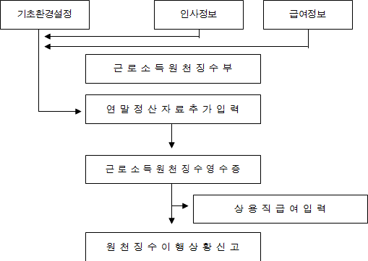
<그림 9-18> 연말 정산 처리 시스템

Slide 24
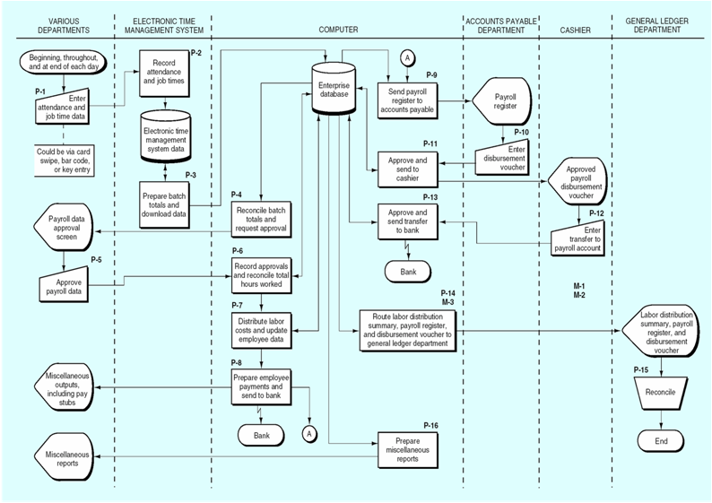
<그림 9-19> 급여 시스템 흐름도

Slide 25
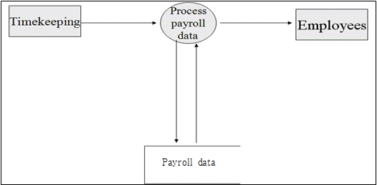
<그림 9-20> 급여 처리 DFD배경도

Slide 26
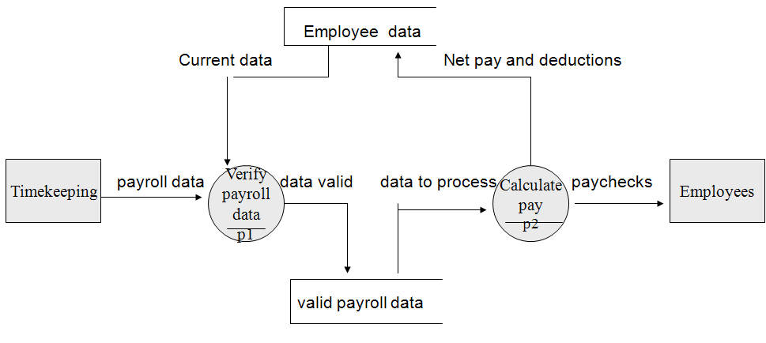
<그림 9-21> 급여 DFD 0

Slide 27
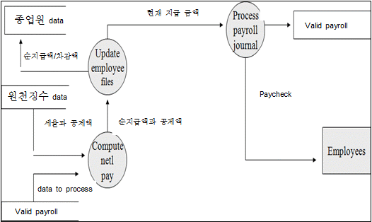
<그림 9-22> 급여 DFD 1

Slide 28
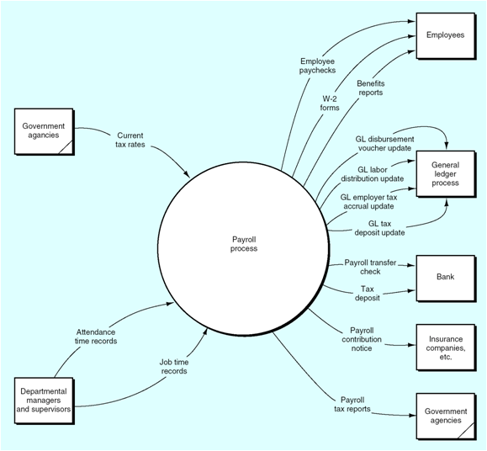
<그림 9-23> 급여 DFD배경도

Slide 29
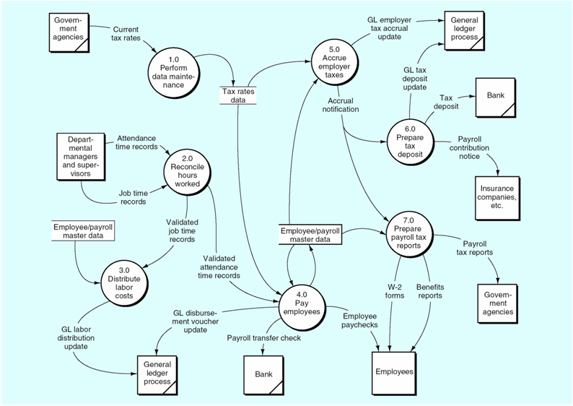
<그림 9-24> 급여(수준0 DFD)

Slide 30
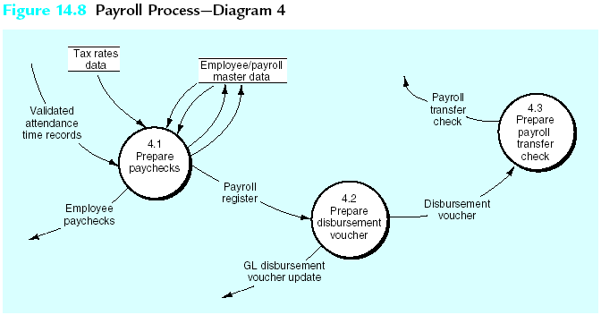
<그림 9-25> 급여(수준1 DFD)

Slide 31
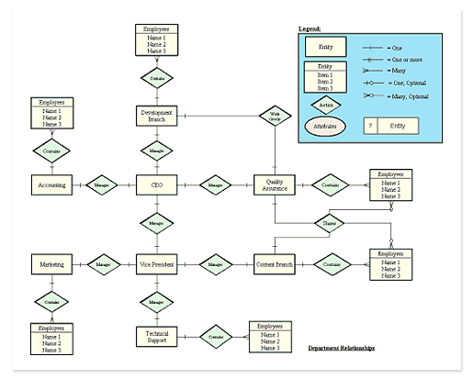
<그림 9-26> 인사 부서의 ERD

Slide 32
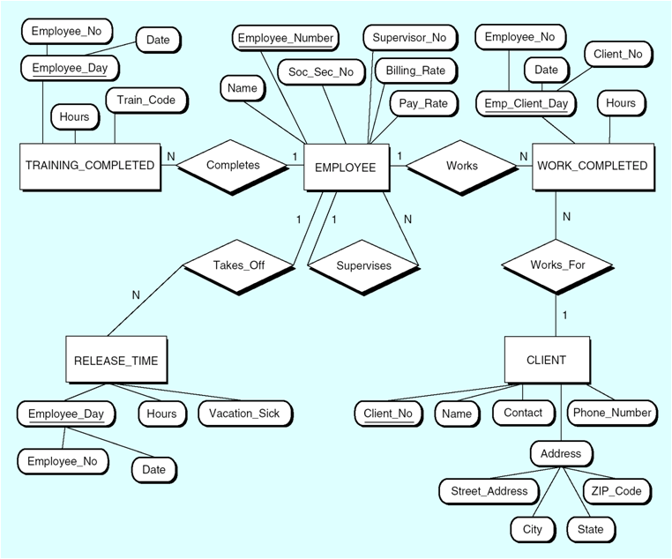
<그림 9-27> 인사 ERD 모형

Slide 33
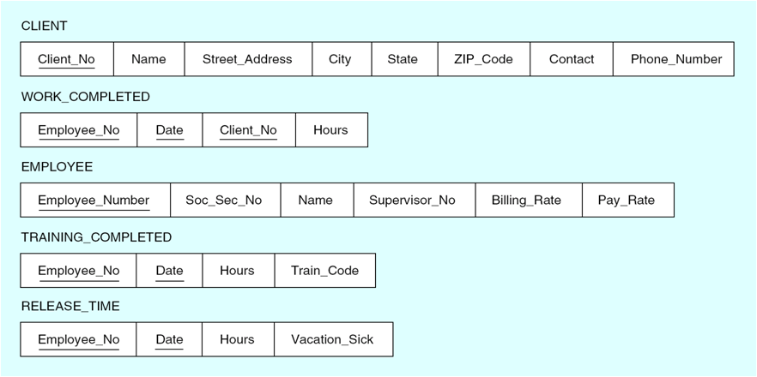
<그림 9-28> 인사 스키마

Slide 34
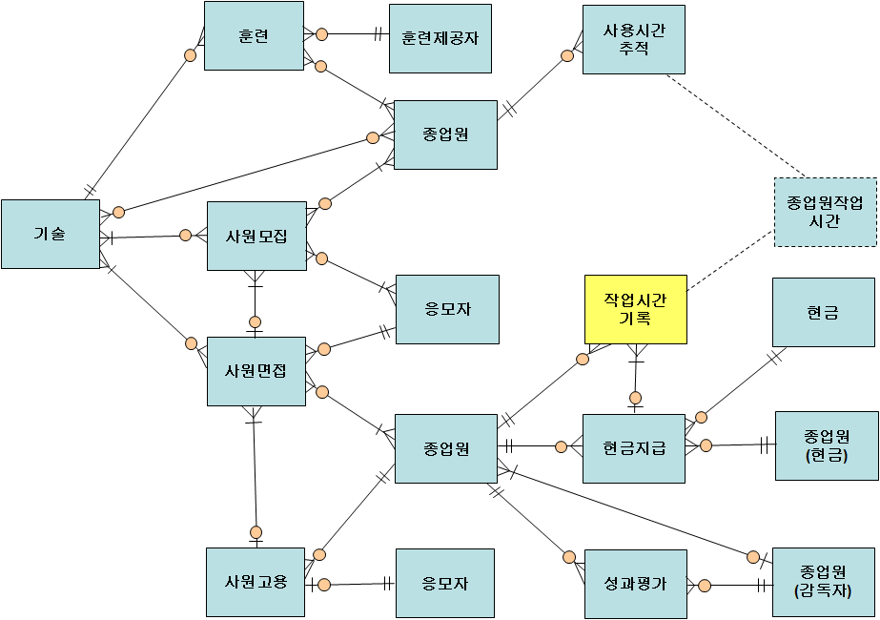
<그림 9-29> 인사 관리 REA 모형

Slide 35
질의 및 응답
질의
응답

